Slide 1
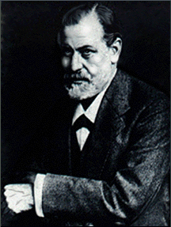
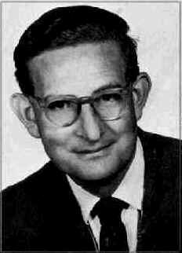
人格心理学复习课
许燕
2015年6月

Slide 2
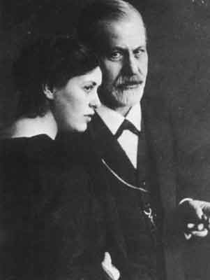
第一部分
人格研究主题

Slide 3
人格研究主题
人性哲学
人格结构
人格动力
人格发展
人格成因
人格改变
人格评量

Slide 4
一、人性哲学

Slide 5
人性观
精神分析学派
其它学派
代表人物 | 人性观
弗洛伊德 | 消极
荣格 | 积极
阿德勒 | 积极
霍妮 | 积极
代表人物 | 人性观
人本主义 | 积极
特质论 | 积极
认知论 | 积极

Slide 6
二、人格结构

Slide 7
弗洛伊德
人格层次说
人格结构说
意识
前意识
无意识（潜意识）
本我
自我
超我

Slide 8
弗洛伊德
 | 本我 | 自我 | 超我
性质 | 生物 | 心理 | 社会
来源 | 遗传 | 经验 | 文化
取向 | 过去 | 现在 | 过去
层次 | 无意识 | 意识和无意识 | 意识和无意识
原则 | 快乐 | 现实 | 道德
理性 | 非理性 | 理性 | 理性
实质 | 主观 | 客观 | 主观
焦虑 | 神经质焦虑 | 现实焦虑 | 道德焦虑

Slide 9
荣格
结构组织 | 层次 | 成分 | 元素
最外层 | 意识 | 自我 | 知觉、记忆、思维等
中间层 | 个人潜意识 | 情结 | 积极 消极
最深层 | 集体无意识 | 原型 | 人格面具 阿尼玛和阿尼姆斯 阴影 自性

Slide 10
霍妮
结构 | 内涵
现实自我 | 此时的表现
真实自我 | 可能发展的潜能
理想自我 | 不可能实现的自我

Slide 11
罗杰斯
结构 | 内涵
自我 | 关于自己各方面的知觉
理想自我 | 希望自己能够具备的特征
Notes:
Q分类方法

Slide 12
特质论
阿尔波特
卡特尔
特质结构 | 特质元素
共同特质
个人特质 | 首要特质
 | 中心特质
 | 次要特质
特质层次
共同特质——个人特质
根源特质——表面特质
体质特质——环境特质
能力特质——气质特质——动力特质

Slide 13
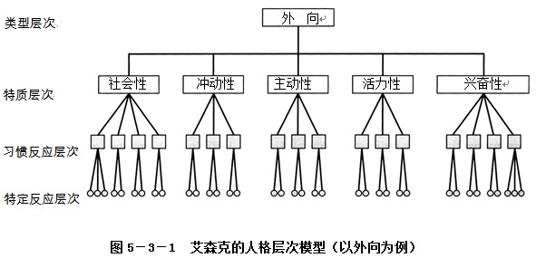
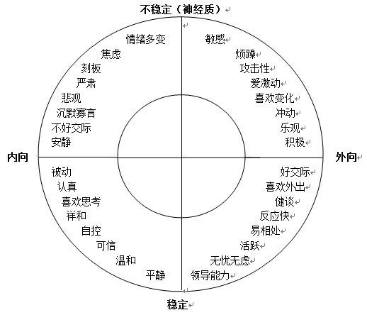
艾森克

Slide 14
凯利的认知建构理论
建构（constructs）
分类标准 | 建构种类
重要性 | 核心建构，外围建构
通透性 | 可渗透的，非渗透性的
可塑性 | 紧缩的，松散的
表达方式 | 言语建构，前言语建构
排列层次 | 主导建构，从属建构

Slide 15
三、人格动力

Slide 16
动力观
经典精神分析学派
人本
代表人物 | 动力观
弗洛伊德 | 生的本能 死的本能
荣格 | 心理能
阿德勒 | 追求卓越
霍妮 | 安全感追求
代表人物 | 动力观
马斯洛 | 需要
罗杰斯 | 自我实现的倾向

Slide 17
马斯洛需要层次理论
自我实现需要
成长需要
尊重需要
归属需要
匮乏需要
安全需要
生理需要

Slide 18
四、人格发展

Slide 19
发展中的问题
代表人物 | 焦点问题
弗洛伊德 | 停滞与退化（固着与退化）
荣格 | 中年危机（人格面具）
阿德勒 | 过度补偿（自卑情结）
客体关系理论 | 关系建立
罗杰斯 | 无条件的积极关注（价值的条件化）

Slide 20
五、人格成因

Slide 21
影响因素
理论 | 因素
特质 | 生理因素
精分 | 童年经历
精分 | 家庭因素
行为 | 环境因素
人本 | 自我成长
认知 | 认知因素

Slide 22
生命史理论（life history theory）
低死亡风险
高死亡风险
安全、确定环境
慢速生命策略
晚熟
生育晚
后代少
对后代投资多
追求长期效应
竞争、不确定环境
快速生命策略
早熟
后代多
投资少
追求短期利益
攻击、反规则、越轨、自私

Slide 23
六、健康人格

Slide 24
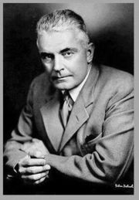
第二部分
人格研究特色

Slide 25
焦点问题与特色
代表人物 | 特色观点
弗洛伊德 | 潜意识
荣格 | 偏极人格
阿德勒 | 自卑感
霍尼 | 焦虑
弗罗姆 | 孤独感
马斯洛 | 需求
罗杰斯 | 自我
凯利 | 建构

Slide 26
弗洛伊德的防御机制
界定
指自我在解决可能导致精神疾病的冲突中所采用的全部手段，这些机制通过篡改或曲解现实来达到降低与排除焦虑，维护健康与自尊的目的。
特征：
或多或少都有歪曲现实或否定现实的倾向
经由无意识的历程来运作
类型：
压抑，投射，反向行为，转移或替代，合理化，否认，升华等

Slide 27
荣格的人格类型与MBTI
迈尔斯布里格斯类型指标
（MBTI）
外倾E-内倾I
感觉S-直觉N
思维T-情感F
判断J-知觉P

Slide 28
阿德勒自卑的积极发展途径与消极发展途径
追求优越
以获得完善
建设性的
生活方式
心理
健康
自卑
托词
自卑
情结
优越
情结
过度
补偿
破坏性
生活方式
神经症
攻击行为

Slide 29
罗杰斯的来访者中心疗法
罗杰斯非常强调当事人与治疗者之间的心理气氛
1．真诚一致
2．无条件的积极关注
3．设身处地的理解

Slide 30
大五人格
因素 | 命名 | 涉及的领域
Ⅰ | 外倾性（Extraversion） | 生理
Ⅱ | 宜人性（Agreeableness） | 人际
Ⅲ | 尽责性（Conscientiousness） | 工作
Ⅳ | 神经质（neurotism） | 情绪
Ⅴ | 开放性（Openness to experience | 智能

Slide 31
固定角色治疗
基本原理：改变建构
在个人建构理论中，心理障碍被认为是建构系统的异常。而心理治疗就是要帮助患者重建其建构系统，训练患者成为更好的“科学家”。
方法：扮演另一角色。
病态建构的特点
1、建构系统缺陷
建构的过于渗透或不可渗透
建构的不准确性
建构系统的组织无层次
2、建构使用失误
建构过度紧缩或松散
过于寻求安全确定性的建构
建构使用超出其适用范围

Slide 32
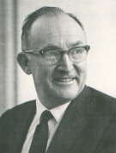
第三部分
人格分析路径

Slide 33
常用方法
测评法（自陈，投射）
因素分析
语义分析（？）
Q分类方法
词语联想技术
早期记忆法
角色建构测验

Slide 34

案例分析
引发事件： 考试失败
人格结构分析：无助型
心理反应与表现：
1、认知归因：稳定、内部归因
2、解释风格：自我击溃
3、情绪反应：焦虑、悲观、屈从等
4、行为导向：退缩、逃避
心理成因：
1、家庭因素
2、学校因素
3、其它因素
预测未来：再次受挫，失败
治疗方案：改变归因，调节情绪
悲观厌世的学生

Slide 35
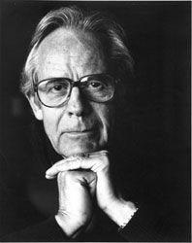
祝大家考试成功！
不要焦虑
不要抑郁
不要逃避
不要轻视

